Slide 1



2020-1-TR01-KA204-094078
Σχέδιο Διαχείρισης Καταστροφών
ΑΝΤΑΠΟΚΡΙΣΗ

Slide 2
Faceți clic pentru a edita stilul de titlu Coordonator
1. Εισαγωγή
2. Φάση ανταπόκρισης
3. Τι κάνουμε μετά την καταστροφή

Slide 3
Faceți clic pentru a edita stilul de titlu Coordonator
4. Εκκένωση ατόμων με αναπηρία
5. Εκκένωση ατόμων με προβλήματα όρασης
6. Εκκένωση ατόμων με προβλήματα ακοής

Slide 4
Faceți clic pentru a edita stilul de titlu Coordonator
7. Καταφύγια έκτακτης ανάγκης
8. Συμπεράσματα

Slide 5
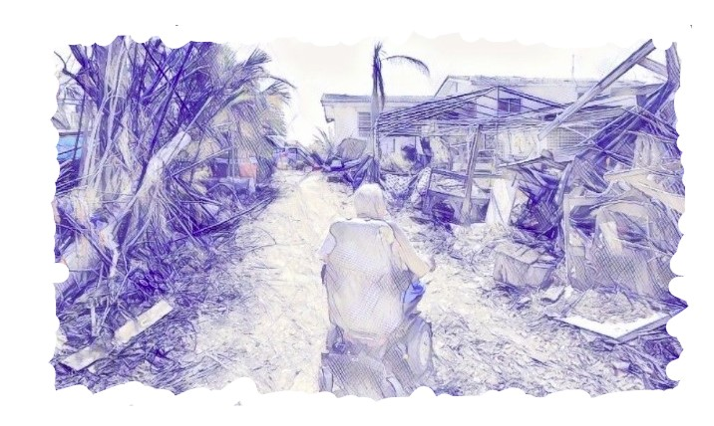
1. Εισαγωγή
Τα γεγονότα καταστροφών έχουν δυσανάλογα αρνητικές επιπτώσεις στα άτομα με αναπηρίες.
Η αναπηρία αυξάνει τον κίνδυνο θανάτου ενός ατόμου σε μια καταστροφή κατά δύο έως τέσσερις φορές, καθώς και τον κίνδυνο τραυματισμού και απώλειας περιουσίας, τις δυσκολίες στέγασης και εκκένωσης και την ανάγκη για πιο έντονες ιατρικές και κοινωνικές υπηρεσίες τόσο κατά τη διάρκεια όσο και μετά από μια καταστροφή.
Ενώ μια σειρά από μεταβλητές συμβάλλουν στην ευαισθησία των ατόμων με αναπηρία σε καταστροφές, ο αποκλεισμός τους από την πρακτική διαχείρισης έκτακτης ανάγκης και τη δημιουργία πολιτικής αποτελεί σοβαρή απειλή για την ασφάλεια και την ευημερία τους.
Το 2014, το Γραφείο των Ηνωμένων Εθνών για τη μείωση του κινδύνου καταστροφών το προσδιόρισε ως διεθνές ζήτημα.

Slide 6
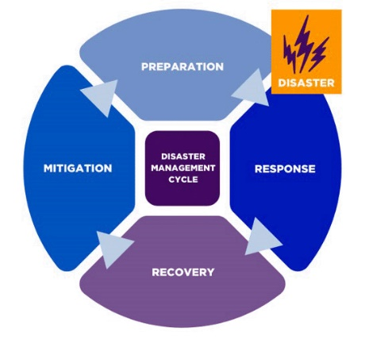
2. Φάση Ανταπόκρισης (I)
Αυτή είναι η περίοδος που ακολουθεί αμέσως την καταστροφή. Σε αυτήν την κατάσταση, όλα τα άτομα ανταποκρίνονται στην καταστροφή, αλλά με τον δικό τους τρόπο.
Οι δραστηριότητες αντίδρασης επικεντρώνονται κυρίως στην προστασία της ζωής και της περιουσίας κατά τη διάρκεια μιας καταστροφής και κάνουν μια πληγείσα περιοχή να γίνει ασφαλής.
Μπορούμε να πούμε ότι η φάση ανταπόκρισης στην καταστροφή είναι η λειτουργικότητα και η εφαρμογή σχεδίων και διαδικασιών και η οργάνωση δραστηριοτήτων για την αντιμετώπιση ενός γεγονότος και των συνεπειών του.

Slide 7

2. Φάση Ανταπόκρισης (II)
Σύμφωνα με τους νόμους κάθε χώρας, οι τοπικές κυβερνήσεις είναι υπεύθυνες για την αντιμετώπιση καταστροφών, ενώ σε περιφερειακό και κρατικό επίπεδο παρέχουν τους απαραίτητους πόρους και βοήθεια.
Στη Φάση Ανταπόκρισης ενεργοποιείται το Πρωτόκολλο Έκτακτης Ανάγκης κάθε χώρας και στήνονται θέσεις διοίκησης.
Η ιατρική βοήθεια και οι πρώτες βοήθειες διασφαλίζονται από τις τοπικές αρχές, συμπεριλαμβανομένων των Γραμμών Βοήθειας Έκτακτης Ανάγκης.
Κατά τη φάση αυτή ενεργοποιείται η Έρευνα & Διάσωση και ο χρόνος απόκρισης είναι κρίσιμος σε κάθε κατάσταση καταστροφής.
Εφαρμόζονται τα σχέδια διαφυγής σε καταφύγια έκτακτης ανάγκης και τα σχέδια εκκένωσης.

Slide 8
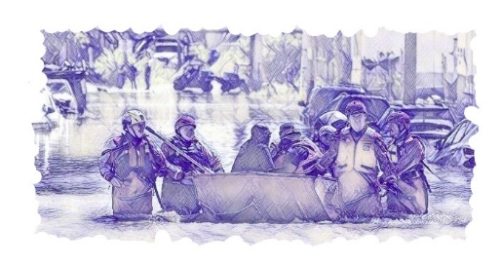
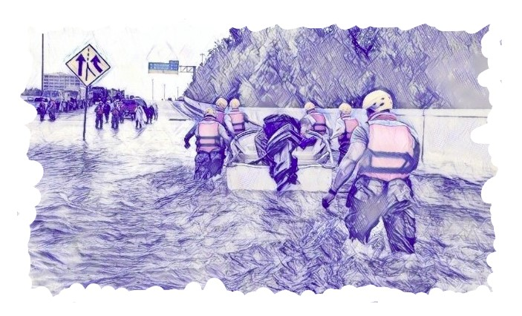
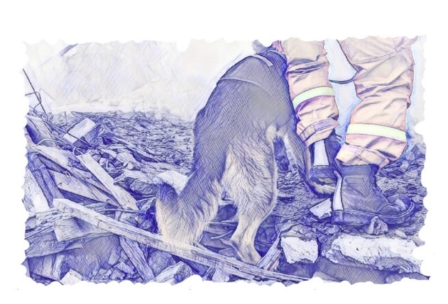
2. Φάση Ανταπόκρισης (III)
Η ισχυρή συνεργασία, ο συντονισμός, η διαβούλευση, η συνεργασία και η κοινή ευθύνη μεταξύ των ανθρώπων, των οργανισμών και της κοινότητας, τα οποία είναι αφοσιωμένα στην επίδειξη υποστήριξης, εμπιστοσύνης και ομαδικής εργασίας, είναι απαραίτητα για τον αποτελεσματικό χειρισμό οποιασδήποτε κρίσης ή έκτακτης ανάγκης.
Τα κέντρα συντονισμού καταστροφών εγγυώνται ότι οι προσπάθειες έκτακτης ανάγκης συντονίζονται όσο το δυνατόν ταχύτερα και αποτελεσματικάτερα.

Slide 9
3. Τι κάνουμε μετά την καταστροφή
Προσδιορίστε γρήγορα τη ζημιά στο άμεσο περιβάλλον σας:
Αναζητήστε και σβήστε μικρές φωτιές.
Μυρίστε για αέριο, ψάξτε για νερό και φαγητό
Αποφύγετε, εάν είναι δυνατόν, τις κατεστραμμένες γραμμές ρεύματος, τους σπασμένους σωλήνες κ.λπ.
Ελέγξτε μετά την οικογένεια, τον βοηθό, τους φίλους, τους γείτονες
Καθιερώστε επικοινωνία:
Συντονιστείτε στο ραδιόφωνο σε συχνότητα έκτακτης ανάγκης
Χρησιμοποιήστε ένα τηλέφωνο ή ένα φορητό ασύρματο για να ανταλλάξετε πληροφορίες με άλλα άτομα.

Slide 10

4. Εκκένωση ανθρώπων με αναπηρία
Τα Σχέδια Εκκένωσης Έκτακτης Ανάγκης θα πρέπει να περιλαμβάνουν όλους – ειδικά για όσους έχουν αναπηρίες και ιατρικά προβλήματα.
Η εκκένωση είναι μια δύσκολη διαδικασία για τους διασώστες και για
ανθρώπους με αναπηρίες. Εάν μεταφερθούν ακατάλληλα, ορισμένα άτομα μπορεί να έχουν καταστάσεις που μπορεί να επιδεινωθούν ή να προκληθούν. Οι περιβαλλοντικοί παράγοντες όπως ο καπνός, τα συντρίμμια και οι διακοπές ρεύματος θα κάνουν τις προσπάθειες εκκένωσης πιο δύσκολες.
Εν πάση περιπτώσει, πριν προσφέρετε βοήθεια, ΡΩΤΗΣΤΕ πάντα κάποιον με αναπηρία πώς μπορείτε να βοηθήσετε. Εάν υπάρχουν συγκεκριμένες οδηγίες ή αντικείμενα που πρέπει να φέρετε μαζί με το άτομο, μάθετε πώς μπορεί να βοηθηθεί καλύτερα.

Slide 11
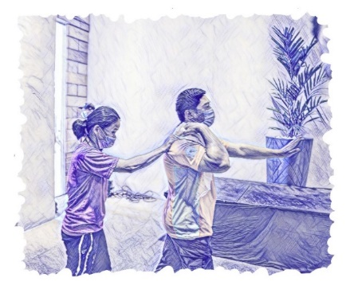
5. Εκκένωση ατόμων με προβλήματα όρασης (I)
Η πλειοψηφία των τυφλών και των ατόμων με προβλήματα όρασης είναι εξοικειωμένα με το περιβάλλον και τα τακτικά ταξίδια. Η διαδρομή της έκτακτης εκκένωσης είναι πιθανώς διαφορετική από τη διαδρομή που ακολουθούν συνήθως. Έτσι, κατά τη διάρκεια μιας εκκένωσης, οι άνθρωποι που είναι τυφλοί θα χρειαστούν βοήθεια.
Δώστε προφορικές οδηγίες για συμβουλές σχετικά με την ασφαλέστερη διαδρομή ή κατεύθυνση χρησιμοποιώντας οδηγίες πυξίδας, εκτιμώμενες αποστάσεις και όρους κατεύθυνσης (όπως αριστερά, δεξιά, πάνω, κάτω).
ΡΩΤΗΣΤΕ αν θέλουν να κρατηθούν από τον βραχίονα αντί να αρπάξετε τον δικό τους
βραχίονα, ειδικά αν υπάρχουν συντρίμμια ή πλήθος ανθρώπων.
Όπως απαιτείται, δώστε περαιτέρω προφορικά οδηγίες ή πληροφορίες.

Slide 12
5. Εκκένωση ατόμων με προβλήματα όρασης (II)
Εάν είστε μόνος/η:
Χρησιμοποιήστε το μπαστούνι σας για να κάνετε ελιγμούς.
Χρησιμοποιήστε το άλλο σας χέρι για να κρατηθείτε κοντά στους τοίχους.
Χρησιμοποιήστε κάτι που εκπέμπει δυνατό θόρυβο για να τραβήξετε την προσοχή – ένα σφύριγμα, ένα μικρό κουδούνι.
Όταν έρθει η βοήθεια:
Δώστε στους διασώστες πληροφορίες σχετικά με τις ανάγκες σας και πώς μπορούν να σας βοηθήσουν.
Προσδιορίστε ποια μέρη του σώματός σας είναι λιγότερο ευαίσθητα, έτσι ώστε όταν συμβαίνει έκτακτη ανάγκη, αυτά τα μέρη να μπορούν να ελεγχθούν για τραυματισμούς.
Όταν φτάσετε σε μια ασφαλή περιοχή, ρωτήστε το προσωπικό για το νέο περιβάλλον για να εξοικειωθείτε.
Εάν χρησιμοποιείτε σκύλο-οδηγό, θα πρέπει να ενημερώσετε ότι προτιμάτε να βοηθήσει ο σκύλος και απλώς να ρωτήσετε για τις επιλογές διαφυγής.

Slide 13

6. Εκκένωση ατόμων με προβλήματα ακοής (I)
Ο ήχος των ειδοποιήσεων έκτακτης ανάγκης μπορεί να μην ακούγεται σε άτομα με προβλήματα ακοής, επομένως πρέπει να ενημερώνονται όταν προκύψει έκτακτη ανάγκη.
Στα άτομα με προβλήματα ακοής θα πρέπει να δίνονται γραπτές οδηγίες για εκκένωση έκτακτης ανάγκης.
Το άγγιγμα και η οπτική επαφή είναι αποτελεσματικοί τρόποι για να τραβήξετε την προσοχή ενός ατόμου με προβλήματα ακοής. Αναφέρετε το ζήτημα λεπτομερώς. Η κατάδειξη και η χειρονομία είναι χρήσιμα, αλλά αν το άτομο εξακολουθεί να μην φαίνεται να καταλαβαίνει, ΕΤΟΙΜΑΣΤΕ ΝΑ ΓΡΑΨΕΤΕ ΜΙΑ ΣΥΝΟΠΤΙΚΗ ΔΗΛΩΣΗ.
Τοποθετήστε το δείκτη σε υπάρχοντες χάρτες ή χάρτες εκκένωσης για να παρέχετε οπτικές συμβουλές για την ασφαλέστερη διαδρομή ή κατεύθυνση.

Slide 14
6. Εκκένωση ατόμων με προβλήματα ακοής (II)
Αν είστε μόνος:
Εάν είστε παγιδευμένοι, βρείτε κάτι που εκπέμπει ένα οπτικό σημάδι για να τραβήξετε την προσοχή, για παράδειγμα έναν φακό. Ή μπορείτε να χρησιμοποιήσετε ένα σφύριγμα για να τραβήξετε την προσοχή με ηχητικά σημάδια.
Όταν φτάσει η βοήθεια:
Κάντε μια χειρονομία, δείξτε το αυτί σας ή μετακινήστε τα χείλη σας σιωπηλά για να υποδείξετε ότι έχετε απώλεια ακοής.
Για γραπτή επικοινωνία, να έχετε πάντα κοντά σας λίγο χαρτί και ένα μολύβι.

Slide 15
7. Καταφύγια έκτακτης ανάγκης
Η λέξη «καταφύγιο» γεννά ιδέες προστασίας, ασφάλειας, οχύρωσης, και ένα σπίτι. Χρησιμεύει ως κάτι περισσότερο από απλό προστατευμένο περιβάλλον. Χρησιμεύει επίσης για να δεσμεύει τα άτομα με την οικογένεια και την κοινότητά τους.
Οι καταστροφές, είτε είναι ανθρωπογενείς είτε φυσικές, έχουν τη δύναμη να διακόψουν αυτή τη σύνδεση, αφήνοντας τα άτομα ανοιχτά σε επιθέσεις, ασθένειες, πείνα, και αφυδάτωση. Για πληθυσμούς που είναι ήδη ευάλωτοι, μπορεί να οδηγήσει σε αυξανόμενη ευαλωτότητα.
Μετά από μια καταστροφή, ένα καταφύγιο προσφέρει περισσότερα από ένα μέρος για ύπνο. Παρέχει επίσης πρόσβαση σε τροφή, νερό και ιατρική περίθαλψη.
Είναι ένα σημείο εκκίνησης για την ανάκαμψη μετά από μια καταστροφή.

Slide 16
8. Συμπεράσματα
Προκειμένου να γίνει πιο συμπεριληπτική η φάση ετοιμότητας, ανταπόκρισης και εκκένωσης, μπορούμε να πούμε ότι υπάρχουν ορισμένα πράγματα που πρέπει να βελτιωθούν:
Μια βάση δεδομένων με άτομα με αναπηρία και την τοποθεσία τους.
Απαραίτητες εγκαταστάσεις υποδομής: ράμπες για έξοδο, κιγκλιδώματα και στις δύο πλευρές της σκάλας, λωρίδες με αντίθεση χρώματος και φωταύγεια, προσβάσιμα σημεία κλήσης, οπτικοί συναγερμοί, προσβάσιμοι χώροι καταφυγίου, προσβάσιμοι χάρτες κ.λπ.
Εκπαίδευση του προσωπικού έκτακτης ανάγκης στην παροχή βοήθειας σε άτομα με διαφορετικά είδη αναπηρίας
Εκπαίδευση των ατόμων με αναπηρία σε διαδικασίες έκτακτης ανάγκης
Υλοποίηση σχεδίων εκκένωσης χωρίς αποκλεισμούς

